Slide 1


佳量脑科学
数据驱动的下一代脑机接口平台
投资建议书
2026年6月
仅限内部分享，严格保密

Slide 2
投资亮点
公司基本情况
公司名称：杭州佳量脑科学股份有限公司
成立背景：2020年4月8日成立，由曹鹏博士创立，专注于脑科学和神经外科领域的创新医疗器械与脑机接口设备研发
核心定位：数据驱动的下一代脑机接口平台
核心技术：自主构建闭环神经调控技术平台（BCMod），涵盖硬件、信号处理与解码、能源与通信及数据管理等核心模块
核心产品线： 部分产品已经获得三类证：
（1）SEEG电极（已获三类证）：找出癫痫病人脑内致病部位
（2）LaserRO™磁共振引导激光消融系统（已获三类证）：用激光消融脑部非功能区病灶
（3）Epilcure™闭环反应性神经刺激系统（RNS产品）：针对脑部功能区病灶，实时监测到癫痫发作前兆，自动电刺激，抑制发作
（4）iSBS帕金森病闭环调控系统：根据患者症状自动调节刺激强度，动态控制帕金森症状
（5）EES闭环脊髓神经接口系统：帮助脊髓损伤患者恢复行走
核心优势：（1）临床规模与数据领先：Epilcure完成百例临床植入，是国内侵入式颅内植入数据最大的企业之一（130例）。LITT临床试验消融有效率超91%，RNS产品使癫痫发作频率平均减少61.1%。（2）知识产权深厚：拥有200余项专利。（3）临床资源顶级：与宣武、华山、浙大二院等国内多家顶尖神经外科中心深度合作。
核心团队：创始人兼CEO曹鹏：法国贡比涅技术大学博士，曾任GE医疗与健世科技高管，具备国际化视野与产业经验。激光技术负责人夏良道：清华大学本科、肯塔基大学博士，30年激光研发经验。
融资现状：累计融资6.885亿元（C轮2.91亿元)，拟进行D轮融资，投前38亿（综合老股投前30亿）。正筹备港股18A上市，6月中旬已密交。

Slide 3
目录
佳量脑科学投资逻辑
1、脑机接口的基本定义 & 技术特点
2、脑机接口的市场规模 & 赛道研究
3、佳量脑科学团队 & 技术与产品
4、风险评估 & 投资方案

Slide 4
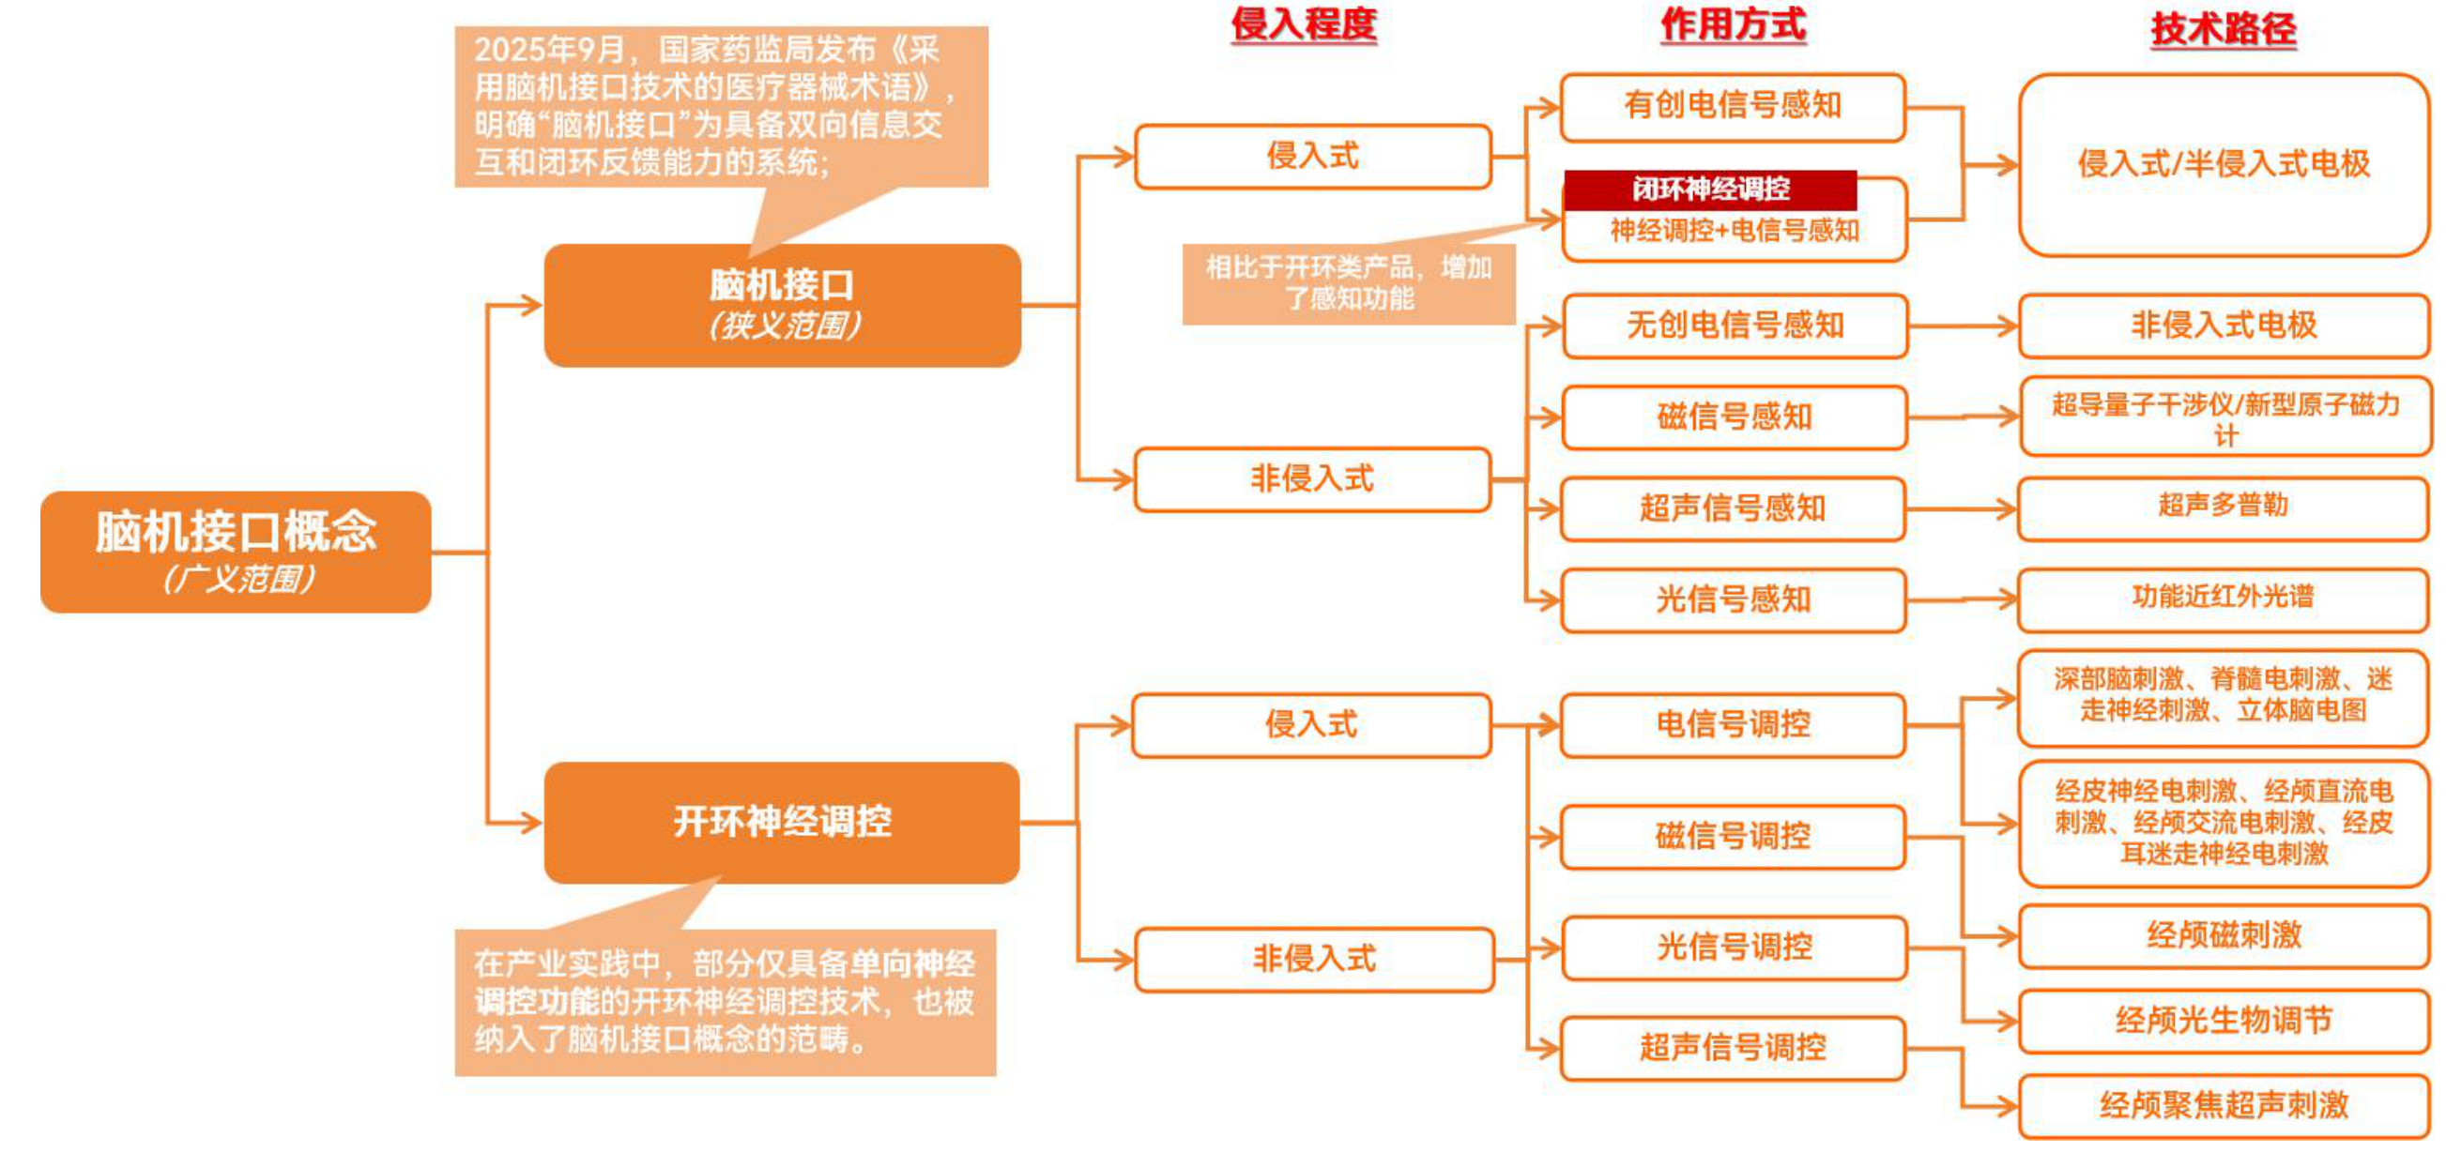
脑机接口（BCI）是以大脑意念为控制方式的下一代技术
脑机接口
定义
2025 年 9 月 16 日，国家药品监督管理局发布了 YY/T 1987—2025《采用脑机接口技术的医疗器械术语》。该标准明确，采用脑机接口技术的医疗器械（BCI-MD/BMI-MD）是通过侵入或非侵入式的方式，测量中枢神经系统产生的神经信号并实时解码，实现患者与外部辅助或诊疗设备的实时双向交互或闭环反馈，达到改善、修复或替代中枢神经系统功能等临床效果的有源医疗器械。
大脑
信号采集
反馈
解码
外部设备
既是“读脑”（解码意图）
也是“写脑”（神经调控）

Slide 5
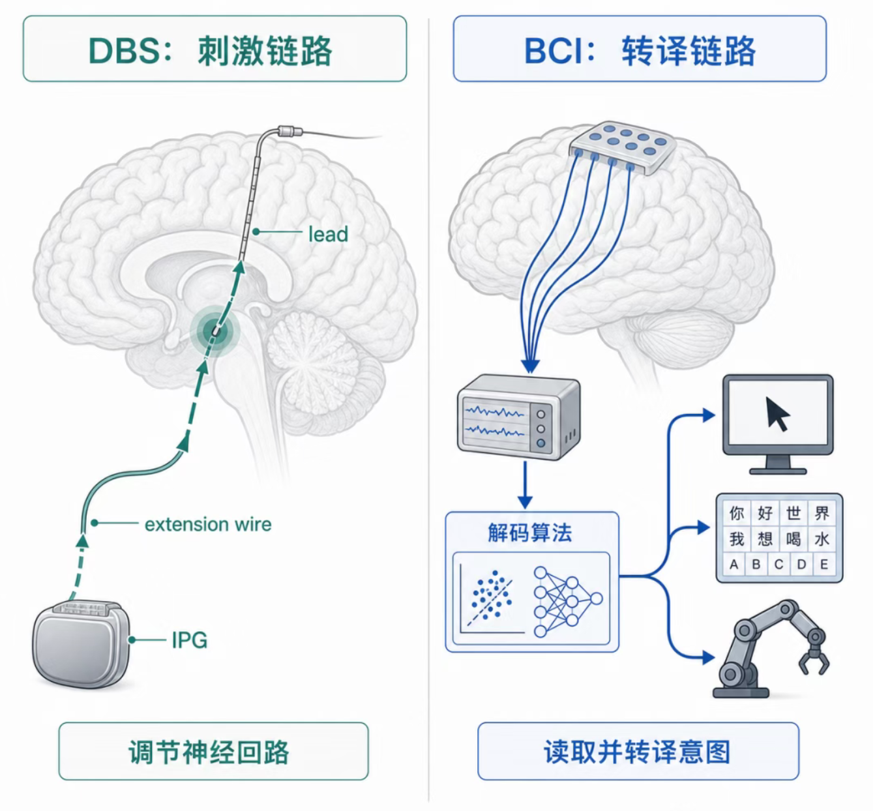
万亿风口，侵入式脑机接口是严肃医疗的硬核主线
赛道选择
01 长期刚性需求
中国加速迈入超级老龄化社会，神经退行性疾病与脊髓损伤患者群体持续扩容，为医疗级脑机接口奠定了坚实且增长的市场基础。
02 政策强力驱动
纳入“十五五”未来产业，获审评、收费、标准多维支持。佳量深度参与标准制定，从产品参与者升级为规则制定者，享受政策先发红利。
03 技术路线的必然选择
非侵入式仅适用于消费级场景；侵入式直接采集神经元信号，具备高信噪比，是实现精准治疗与功能重建的唯一物理基础和技术主线。
Notes:
ChimericAntigenReceptor

Slide 6
侵入式脑机接口是高性能应用（如治疗重症神经疾病）的关键路径
技术
技术核心模块
1. 信号采集：电极材料（硬质/柔性）、通道数、长期生物兼容性
解码与算法：大模型神经信号翻译成控制指令、延迟、准确率
调控与反馈：电刺激（开环/闭环）、无线传输、功耗
技术壁垒： 三者的 系统集成 难度大于单点突破——也是本项目的主要差异化
维度 | 侵入式 | 非侵入式
信号质量 | 高（单神经元/局部场电位） | 低（被颅骨衰减、噪声多）
信号带宽 | 高 | 低
长期稳定性 | 挑战（组织反应、电极漂移） | 无创伤，但易脱落
临床门槛 | III类器械，严苛 | 消费品/二类器械
典型应用 | 神经调控（帕金森、癫痫）、瘫痪康复 | 注意力监测、游戏、轻症康复
实现精准脑控的关键物理基础：
直接采集皮层神经信号，信噪比极高，可获取单个神经元级别的精细信号，支持复杂的运动意图解码

Slide 7
目录
佳量脑科学投资逻辑
1、脑机接口的基本定义 & 技术特点
2、脑机接口的市场规模 & 赛道研究
3、佳量脑科学团队 & 技术与产品
4、风险评估 & 投资方案

Slide 8
万亿赛道：全球BCI市场爆发在即
市场规模
2030年脑机接口医疗市场规模预测
2024年脑机接口投融资热潮
$400亿+
$120亿+
年复合增长率约 17%（来自麦肯锡预测）
年度融资总额，资本高度涌入赛道
2040年脑机接口医疗市场规模预测
科技巨头竞速布局
$1450亿
$数百亿
年复合增长率约 11.2%（来自麦肯锡预测）
Meta/Apple等巨头争夺下一代人机交互入口
巨大的技术变革必然伴随着巨大的市场机遇。资本的嗅觉最为敏锐，仅2024年一年，全球BCI领域的投融资总额就超过了120亿美元，这充分证明了赛道的热度和确定性。Meta、Apple等科技巨头也已重兵布局，一个万亿级的蓝海市场正在爆发。
Notes:
ChimericAntigenReceptor

Slide 9
密集出台的政策进一步打开了黄金发展窗口
赛道选择
发布时间 | 政策/标准名称 | 发布部门 | 核心内容与意义
2023年8月28日 | 医疗装备产业高质量发展行动计划（2023-2025年） | 国务院办公厅 | 把高端医疗装备、创新医疗器械列入“补短板”重点
2024年1月 | 关于全面深化药品医疗器械监管改革促进医药产业高质量发展的意见 | 国务院办公厅 | 要求系统缩短创新器械注册周期，建立“优先审评+变更加速”双通道，提升上市速度。
2025年3月11日 | 《神经系统类医疗服务价格项目立项指南（试行）》 | 国家医疗保障局 | 历史性突破：首次先于产品获批制定收费目录。将“脑机接口辅助治疗”等新技术单独设立为医疗服务收费项目
2025年7月3日 | 优化全生命周期监管支持高端医疗器械创新发展有关举措的公告（2025年第63号） | 国家药监局 | 十大举措覆盖审评、标准、命名、变更、出海等全链条；对国内首创、国际领先且临床价值显著的高端器械继续实施创新特别审查，强化研发期技术沟通
2025年7月30日 | 《关于推动脑机接口产业创新发展的实施意见》（工信部联科〔2025〕164 号） | 工业和信息化部、国家发展改革委、教育部、国家卫生健康委、国务院国资委、中国科学院、国家药监局 | 提出了清晰的时间表：到2027年，关键技术取得突破；到2030年，综合实力迈入世界前列，培育2-3家有全球影响力的领军企业。此外，文件部署了5大重点任务和3个重点工程，涵盖了从技术攻关、产品打造到应用推广的全产业链条，旨在培育一个完整的产业生态。
2025年9月16日 | YY/T 1987—2025《采用脑机接口技术的医疗器械术语》 | 国家药监局 | 我国首部脑机接口医疗器械行业标准，将于2026年1月1日实施，规范了侵入式和非侵入式脑机接口医疗器械的定义，标志着行业进入规范化发展新阶段，其中明确了佳量脑科学产品为采用脑机接口技术的医疗器械，有利于企业确立技术和市场优势。
2025年9月25日 | YY/T 1996—2025《采用脑机接口技术的医疗器械 具备闭环功能的植入式神经刺激器 感知与响应性能测试方法》 | 国家药监局 | 佳量脑科学作为牵头企业参与到了标准的制定，在行业标准制定中发挥关键作用，确保了公司产品研发方向与政策要求高度契合，缩短审批周期，并加速商业化落地。
2025年10月24日 | 《中共中央关于制定国民经济和社会发展第十五个五年规划的建议》 | 中共中央 | 在“前瞻布局未来产业”章节中，将“脑机接口”与量子科技、生物制造、氢能和核聚变能、具身智能、第六代移动通信并列为六大未来产业，要求“推动其成为新的经济增长点”，并设定“未来 10 年再造一个中国高技术产业”的目标。

Slide 10
佳量脑科学是国内脑机接口的重点标的
竞争格局
全部为已拿三类证 + 商业化的成熟公司，佳量脑科学是重点标的，只差产品拿证和商业化落地；
相较于梯队内其他企业，其临床植入规模、管线完整度、IPO进度、技术成熟度均有较大优势。
公司名称 | 核心技术路线 | 产品研发进度 | 上市进度 | 临床植入规模
博睿康 | 半侵入硬膜外 | 2026.3全球首张侵入式三类证（高位截瘫）获批，已商业化 | 科创板IPO辅导 | 多中心36例+
景昱医疗 | 全侵入DBS神经调控 | 成瘾DBS三类证已获批，管线成熟商业化多年 | 港股/科创板Pre-IPO | 数百例临床
三博脑科 | 半侵入介入式 | 癫痫/帕金森介入产品落地 | A股已上市(301293) | 半侵入200+例
神络医疗 | 植入式神经调控+脑机 | 2026年初SCS脊髓刺激器三类证正式获批，管线丰富 | C轮百亿估值，筹备IPO | 正规医疗植入临床积累
Neuropace(海外) | 全侵入闭环 | FDA已上市，癫痫产品成熟商业化 | 纳斯达克上市 | 美国海量临床
佳量脑科学 | 侵入式闭环脑机 | APQ癫痫刺激器2026有望国内首证、创新通道；帕金森/截瘫临床中，暂未拿证 | 港股18APre-IPO(2027-2028申报) | 130例颅内植入，国内侵入式数据最大
暖芯迦 | 视觉脑机+神经芯片 | 人工视网膜2026启动人体临床；自研320通道神经刺激芯片 | 大额融资，无明确IPO时间表 | 灵长类完成，刚进人体临床
阶梯医疗 | 侵入式高通量 | 创新通道，多中心注册临床中，2026加速入组 | 筹备科创板IPO | 少量植入，冲刺40例
脑虎科技 | 柔性侵入式 | 柔性电极系统临床推进，技术原型成熟 | 大额融资，IPO路径未明 | 小样本临床植入
强脑科技 | 非侵入+消费级 | 消费级量产，医疗级管线研发 | 已递表港交所IPO | 无侵入式植入
创新医疗(博灵) | 侵入+非侵入 | 侵入式完成多中心临床，2026冲刺注册 | A股已上市 | 小样本临床
翔宇医疗 | 非侵入+康复 | 脑控康复设备上市，医疗级BCI研发 | 科创板已上市 | 无侵入植入
乐普医疗(睿瀚) | 非侵入式 | 康复外骨骼落地，侵入式早期研发 | A股已上市 | 无侵入植入
伟思医疗 | 非侵入式 | 脑电反馈仪成熟，BCI仅科研布局 | 科创板已上市 | 无医疗临床植入
诚益通 | 非侵入+康复 | BCI适配康复设备，无侵入管线 | A股已上市 | 无临床植入
熵基科技 | 非侵入消费级 | 2026推出BCI原型机，偏民用 | A股已上市 | 无医疗临床布局
岩山科技 | 非侵入类脑 | 癫痫二类证，侵入式仅研发规划 | A股已上市 | 无侵入人体植入

Slide 11
癫痫治疗脑机接口竞争格局
竞争格局
VNS（迷走神经刺激）是目前国内难治性癫痫治疗的主流方案，优势在于创伤小、技术成熟，但仅为全身开环刺激，疗效有限且个体差异大；
DBS（脑深部电刺激）虽能更直接地调控脑深部核团，但多为运动障碍适应症拓展，癫痫疗效不明确，且持续开环刺激存在较高副作用风险；
RNS 颅内闭环神经刺激，通过发作触发式精准干预，兼具高疗效与低副作用，是国际公认的难治性癫痫治疗最优路径。
佳量 Epilcure 作为国内进度最快的 RNS 产品，以颅骨嵌入式无导线方案、深部病灶全覆盖的技术路线，完美解决了传统方案的临床痛点，有望凭借先发优势与国产替代红利，成为国内癫痫神经调控的新一代标杆。
公司名称 | 核心技术路线 | 产品研发进度 | 上市进度 | 临床植入规模 | 梯队归属
NeuroPace（美股 NPCE） | RNS 颅内闭环神经刺激（癫痫专用） | 技术成熟，迭代优化中 | 美国 FDA 2013 年获批，国内未上市 | 全球累计植入超 10000 例，全球金标准 | 第一梯队（RNS）
佳量脑科学（Genlight） | Epilcure™ 颅内闭环神经刺激（癫痫专用，颅骨硬膜外主机 + 刚性深部电极） | 已完成确证性临床试验 | 冲刺 NMPA 审批，国内 RNS 进度第一 | 确证性试验完成超 100 例植入
常州瑞神安（爱朋医疗参股） | CNS 闭环刺激系统（胸腔主机 + 颈部长导线颅内电极） | 临床试验已完成 | 审批中，预计 2026 年底获批 | 临床阶段已完成多例植入，渠道成熟
博睿康（清华洪波团队） | ANS 闭环系统（纯硬膜外、无线无电池、柔性电极，不穿透脑组织） | II 期临床刚启动 | 预计 2028 年后获批 | 早期临床阶段，样本量有限
LivaNova（理诺珐） | VNS 迷走神经刺激（开环持续刺激） | 产品成熟，迭代产品持续推出 | 癫痫全球及中国均已上市 | 全球装机量超 10 万例，国内市占率第一 | 第二梯队（VNS） 2025年国内销售额6亿人民币，装机量3300台
美敦力 | VNS 迷走神经刺激 | 产品成熟 | 癫痫中国已获批上市 | 国内装机量处于第一梯队
品驰医疗 | VNS 迷走神经刺激（国内唯一可充电方案） | 产品成熟，闭环程控迭代中 | 癫痫中国已上市，医保覆盖 | 国内累计装机量最高，覆盖超 190 家医院
瑞神安医疗 | VNS 迷走神经刺激 | 产品成熟 | 癫痫中国已获批上市 | 国产 VNS 装机量头部玩家之一
景昱医疗 | VNS 迷走神经刺激 | 产品成熟 | 癫痫中国已获批上市 | 国内装机量稳步增长
美敦力 Percept | DBS 脑深部电刺激（单一频段闭环，癫痫适应症拓展） | 产品成熟 | 癫痫中国已获批上市 | 国内癫痫拓展应用广泛 | 第三梯队（DBS）
波士顿科学 Vercise | DBS 脑深部电刺激（定向电极，无闭环感知） | 产品成熟 | 癫痫临床拓展 | 国内癫痫领域应用逐步拓展
雅培 | DBS 脑深部电刺激 | 产品成熟 | 癫痫临床拓展 | 国内癫痫领域份额较小
品驰医疗 | DBS 脑深部电刺激（可感知 β 频段监测，癫痫适应症拓展） | 产品成熟 | 癫痫临床拓展 | 国内癫痫领域装机量小
景昱医疗 | DBS 脑深部电刺激（癫痫为次要适应症） | 产品成熟 | 癫痫临床拓展 | 癫痫领域应用规模有限

Slide 12
目录
佳量脑科学投资逻辑说明
1、脑机接口的基本定义 & 技术特点
2、脑机接口的市场规模 & 赛道研究
3、佳量脑科学团队 & 技术与产品
4、风险评估 & 投资方案

Slide 13






公司介绍
公司发展历程
首次获得产品注册证（SEEG、LITT癫痫适应症）
同时中标两项浙江省科技厅领雁计划
头名入围2025年人工智能医疗器械创新任务（脑机混合智能产品方向）揭榜挂帅
浙江省第一批专精特新中小企业名单
浙江省高新技术企业研究开发中心
浙江省临床脑机接口工程研究中心
浙江省疼痛感知与神经调控重点实验室
第五届中国医疗器械创新创业大赛（微创器械与植介入产品）决赛一等奖
RNS产品进入创新医疗器械特别审批通道
公司成立，定位神经外科创新医疗器械研发企业，首发适应症癫痫
开始LITT产品研发
收购获得闭环神经调控技术平台，
开展RNS临床研发
LITT产品进入创新医疗器械特别审批通道
2020
2021
2022
2023
2024
2026
完成种子轮-preA 轮融资
3750万元
完成A轮-B轮融资
2.76亿元
完成B+轮融资
4000万元
完成C轮融资
2.91亿元

Slide 14
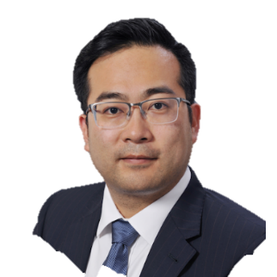





公司介绍
核心团队成员
西安交通大学 生物医学工程 学士
法国贡比涅技术大学 生物工程与生物力学 博士
浙江省海外高层次人才专家
首都医科大学 特聘教授、博士生导师
曾任健世科技总经理
企业家属性：
执行力强、精力充沛、资源整合能强、行业认知深刻、国际化视野
曹鹏 博士
科学家属性：
核磁技术、III类无源/有源植介入产品开发经验
夏良道 激光技术负责人
清华大学本科、肯塔基大学博士
30年激光研发经验
BD公司 波士顿科学
与曹鹏核磁研发经验结合开发出LITT产品
许科帝 外部顾问
浙江大学生物医学工程专业教授，南湖脑机交叉研究院脑机接口与平台中心主任、博士生导师
基于863课题开发RNS原型机，作为公司顾问参与后续开发
毛颖 外部专家
复旦大学附属华山医院院长、中华医学会神经外科学主委、长江特聘教授、国家杰青
LITT肿瘤适应症临床试验PI、
RNS临床试验联合PI
贾佳 神经调控研发负责人
曹鹏本科同学
浙江大学高等研究院硕士
SEEG电极、
在许科帝研究基础上开发RNS产品
朱君明 外部专家
浙大二院神外副主任，主任医师，博士生导师。中国医师协会神经调控常务委员、抗癫痫联盟理事
SEEG电极
临床试验PI
赵国光 外部专家
首都医科大学宣武医院院长、神经外科立体定向与功能性脑病中心主任，北京市突贡专家
RNS临床试验联合PI
张建民 外部专家
浙大二院神经外科主任，浙大脑医学研究所所长，主持国家重点研发计划项目等科研项目10余项
LITT癫痫适应症临床试验PI
实验室研发
临床研发
市场开拓

Slide 15
公司介绍
股权结构
标的公司为实控人曹鹏唯一控制资产。其直接持股标的公司股权比例为10.9294%，直接或间接持股比例为25.2404%。
公司C轮投资后，前十大股东的持股情况如下：
序号 | 股东姓名/名称 | 认缴出资额/人民币元 | 持股比例
1 | 曹鹏 | 3,889,446 | 10.9294%
2 | 杭州佳诺智光企业管理合伙企业（有限合伙） | 3,415,800 | 9.5984%
3 | 杭州海创光影企业管理合伙企业（有限合伙） | 2,263,416 | 6.3603%
4 | 杭州锦嵘企业管理合伙企业（有限合伙） | 2,146,163 | 6.0308%
5 | 杭州裕荣惠华企业管理合伙企业（有限合伙） | 880,000 | 2.4728%
6 | 杭州锦逸融光企业管理合伙企业（有限合伙） | 558,300 | 1.5688%
7 | 杭州启明融晶股权投资合伙企业（有限合伙） | 2,449,143 | 6.8821%
8 | 苏州启明融乾股权投资合伙企业（有限合伙） | 1,268,233 | 3.5638%
9 | 杭州海邦数瑞股权投资合伙企业（有限合伙） | 1,286,100 | 3.6140%
10 | 杭州海邦羿谷创业投资合伙企业（有限合伙） | 609,700 | 1.7133%

Slide 16
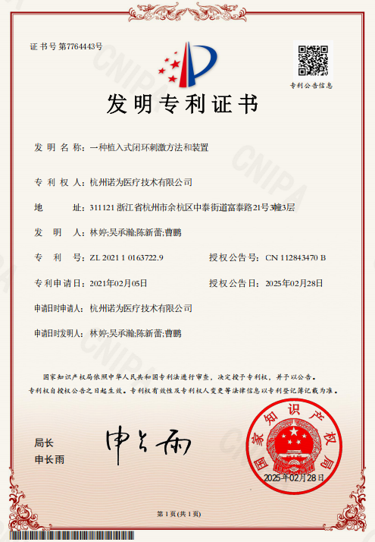
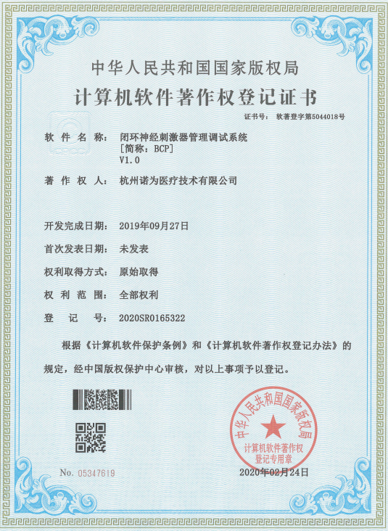
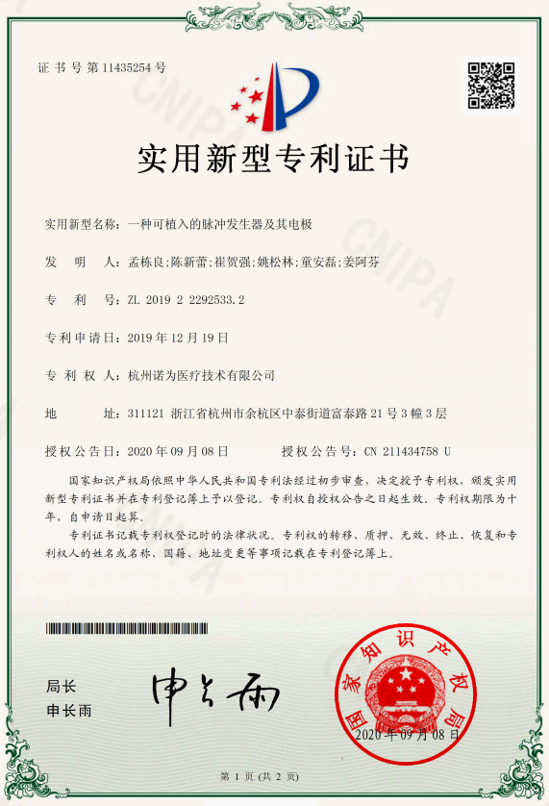
知识产权
知识产权
目前，公司申请中、已完成申请的各项专利200余项，主要为发明专利，其中授权132件，其中授权发明专利45项，软件著作权11件，集成电路2件。涉及领域包括：闭环脑机接口技术、无线充电技术、无线传输技术、微型化与微小封装技术、实时脑电数据处理技术、植入物MRI兼容技术、影像采集分析技术、激光能量技术等方面，为后续高速发展建立了坚实的专利保障

Slide 17
公司介绍
主要产品管线
Stage
设计开发
临床验证
NMPA
CE/FDA/HSA
Product
癫痫
立体定向手术计划软件
（规划与导航）
2025.10.27
2026 Q4
颅内深部电极SEEG
（致痫灶检测）
2025.09.05
创新
2026 Q4
LaserRO
（微创毁损）
激光治疗设备
2025.10.27
2026 Q4
消融光纤套件
2025.10.27
创新
2026 Q4
创新
神经刺激器
2026 Q4
2028 Q4
Epilcure
（神经调控）
电极导线套件
2026 Q4
2028 Q4
程控充电套件
2026 Q4
创新
2028 Q4
调试管理软件
2026 Q4
2028 Q4
帕金森
iSBS
（神经调控）
2029 H2
2029 H2
截瘫
EES
（神经调控）
2030 H2
2030 H2
LaserRO
（微创毁损）
激光治疗设备
2026 Q4
2027 Q4
脑肿瘤
消融光纤套件
2027 Q4
2026 Q4
公司仅用5年时间即获得4款III类有源医疗器械注册证，即将获得自我造血能力

Slide 18

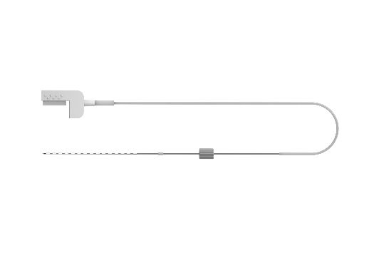
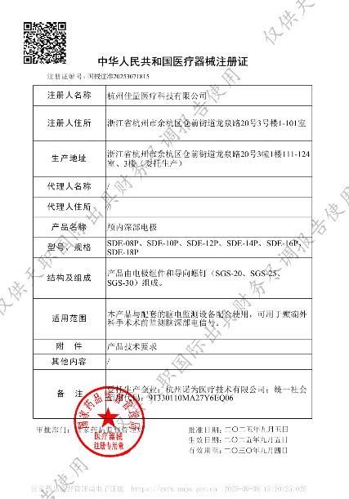
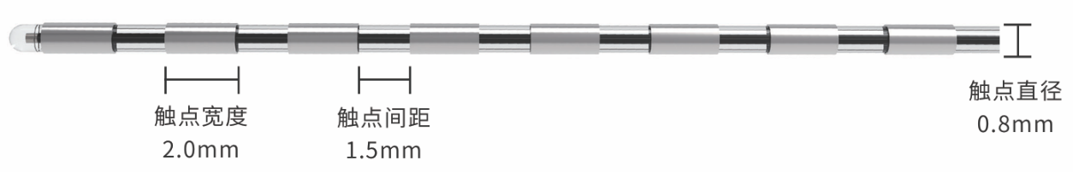
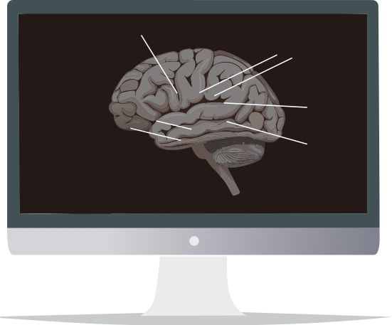
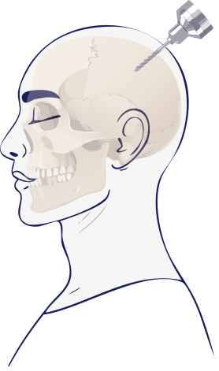
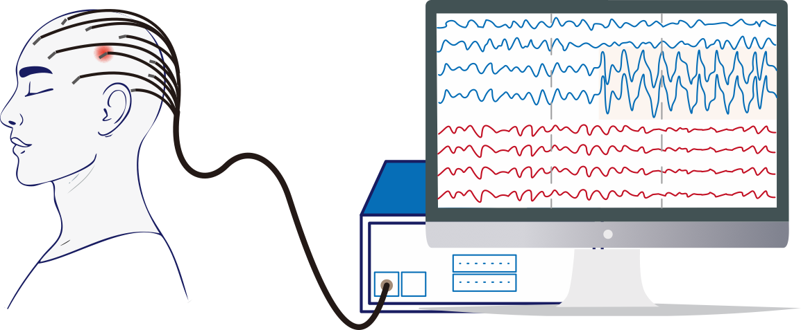
管线数据
1、LITT＆SEEG——标的公司持续经营的基础
微创神经外科
产品一：颅内深部电极【国械注准20253071815】，国产第4家获批上市
提供微创神经外科手术解决方案，通过精准定位和微创手术技术，降低手术创伤，提高治疗效果。
癫痫诊断与治疗临床利用率最高消耗品，市场空间约2.49亿元/年
（5%理论市场渗透率）
SEEG：立体定向脑电图监测电极
LaserRO™：磁共振引导激光消融系统
01
02
01. 轻量化连接器，操作安全可靠
02. 抗弯折、抗拉连接线，10N拉力下依然导通
03. 铂铱合金，磁共振兼容
03

Slide 19
癫痫为脑机接口创新医疗器械的理想突破口
赛道选择
癫痫是一种由多种病因引起的慢性脑部疾病，以脑神经元过度放电导致反复性、发作性和短暂性的中枢神经系统功能失常为特征。
癫痫是全世界发病率最高的神经系统疾病之一（仅次于头痛）
5000万
1000万
70%
30%
全球
中国
可药物控制
药物难治性
诊疗链路清晰
疾病负担较重
传统治疗手段效果有限
创新技术初步得到验证
市场推广难度小
患者及家属实际治疗意愿强
存量患者基数巨大
科学风险小，竞争格局良好
癫痫患者
药物治疗
药物难治性癫痫手术治疗
癫痫病灶毁损
神经调控
传统手术治疗
微创手术治疗
迷走神经刺激器
（开环刺激，VNS）
反应性神经刺激器
（闭环刺激，RNS）
颞叶切除术
额叶切除术
局部和枕叶切除术
磁共振引导激光消融微创手术系统 ( MRgLITT )
刺激迷走神经，刺激位点不准确
开环模式，连续刺激，伴有副作用，耗电量大
体积大，仅胸前植入，不美观、易感染
直接刺激病灶点，覆盖皮层和深部多灶区
闭环模式，减少不必要刺激
体积小，颅骨植入，无导线断裂等风险
长期颅内脑电数据产出，用于治疗优化和科研
Notes:
2024年疗效不够，是失败的，但是安全性特别好。

Slide 20

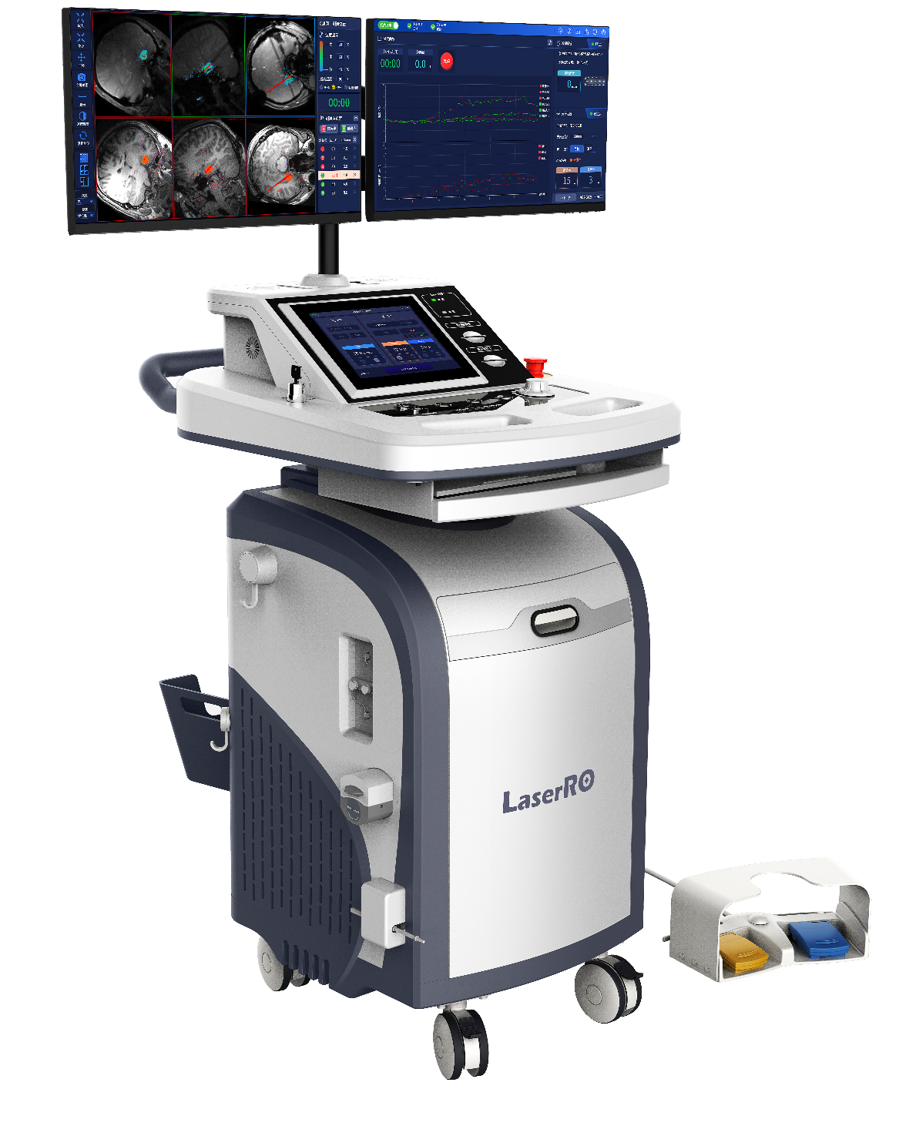
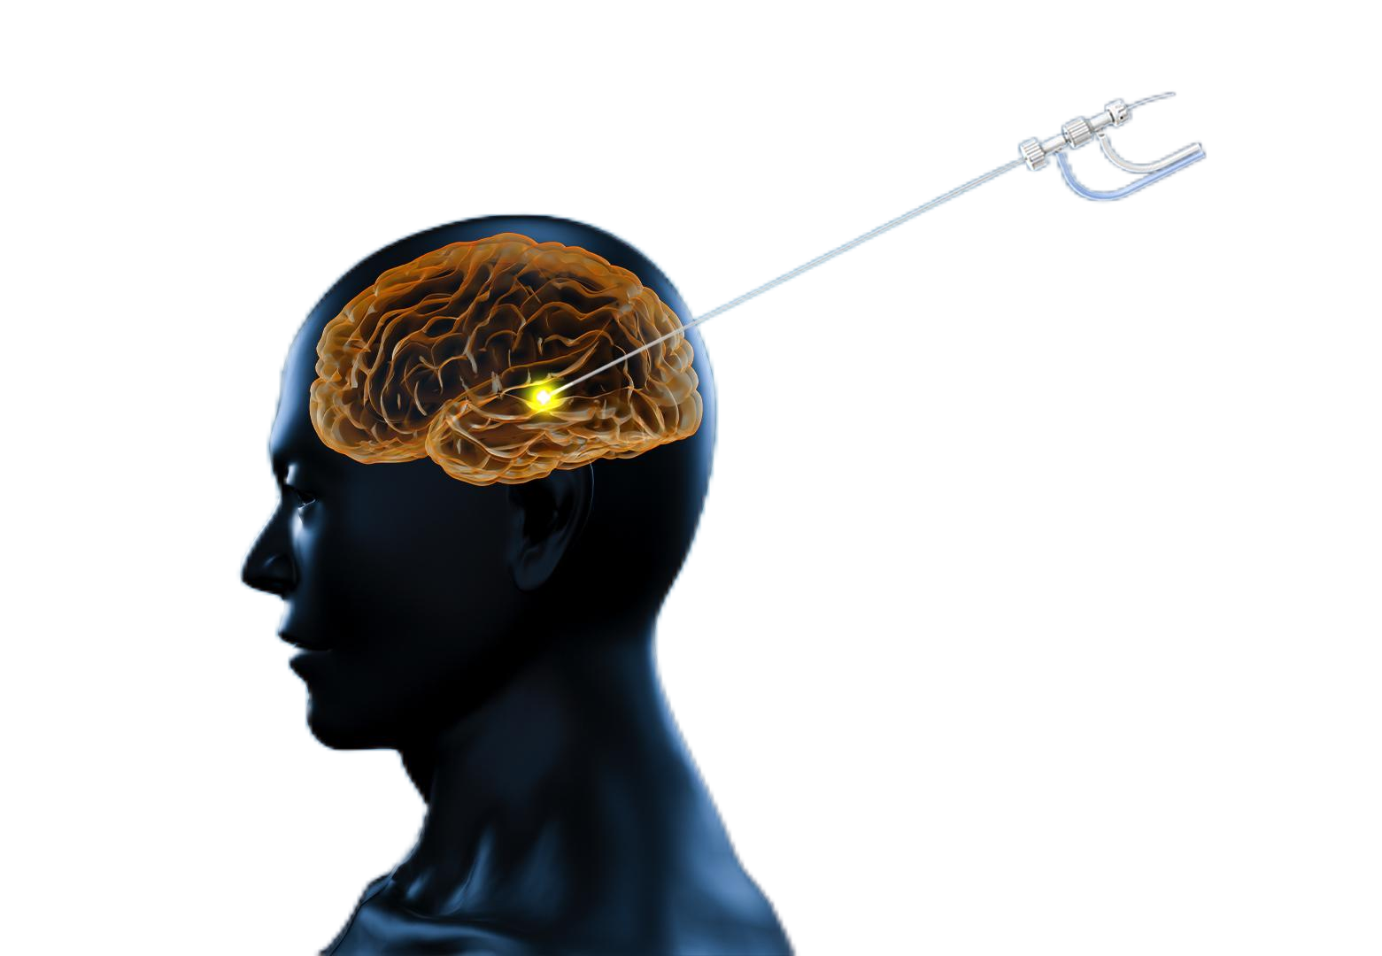
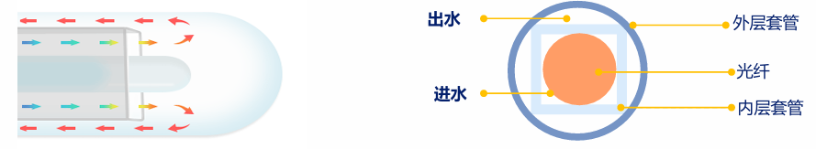
管线数据
1、 LITT＆SEEG——标的公司持续经营的基础
微创神经外科
产品二：磁共振引导激光消融系统 LaserRO™，国内第2家获批上市
提供微创神经外科手术解决方案，通过精准定位和微创手术技术，降低手术创伤，提高治疗效果。
公司 |  | 美敦力 | Monteris | 华科精准 | 佳量脑科学 | 竞争优势
主要指标 | 光源波长(nm) | 单光源(980) | 单光源(1064) | 单光源(980) | 双光源双波长(980/1064) | 国际首创，灵活选择消融范围
 | 导管外径(mm) | 1.65 | 2.2、3.3、1.6 | 1.8 | 1.55、2.3 | 全球最细
 | 耗材结构 | 分离式 | 分离式 | 分离式 | 一体化正中准直 | 创新设计，降低手术难度和热失控风险
 | 手术创口 | 3.2mm | 4.5mm | 3.2mm | 2.8mm、3.4mm | 附带损伤最小
SEEG：立体定向脑电图监测电极
LaserRO™：磁共振引导激光消融系统

Slide 21




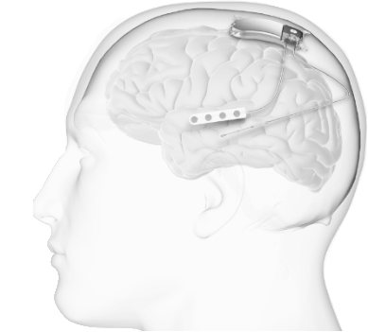

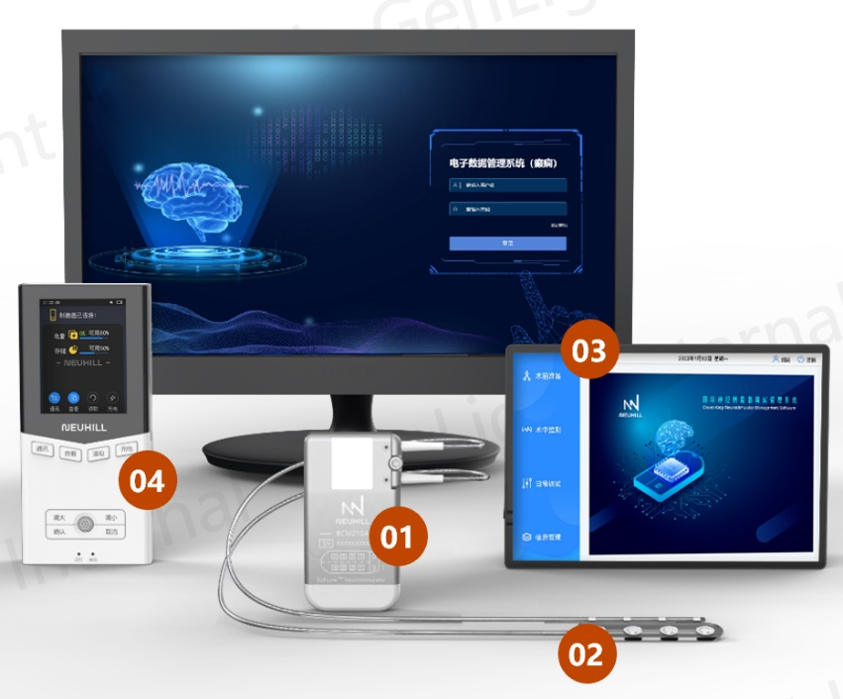


管线数据
2、 脑机接口RNS——标的公司估值增长的关键
闭环神经调控
产品三：闭环神经调控系统 Epilcure™，有望为国内首批脑机接口医疗器械
基于实时感知和自适应调节的闭环神经调控系统，为神经疾病提供精准、个性化治疗方案。
产品组成
技术优势
01. 神经刺激器
02. 电极导线套件
03. 调试管理软件
04. 患者程控仪
闭环模式
实时监测脑电活动，检测到异常放电时精准刺激，形成完整闭环，提高治疗效果，减少副作用
Epilcure™：难治性癫痫闭环调控系统
微型化设计
颅骨植入式设计，体积减少20%，重量减轻10%，提高患者舒适度和美观度
可充电设计
无线充电技术，电池寿命8-10年，减少更换频率，降低患者负担
竞争优势
参数
Epilcure™
NeuroPace RNS
刺激模式
多模态闭环
单一闭环
植入位置
颅骨植入
颅骨植入
体积
减少20%
标准体积
电池
可充电，8-10年
不可充电，3-5年
临床进展（入组完成，随访中）
100%
入组患者数超百例
初步数据显示，Epilcure™系统可使难治性癫痫患者发作频率平均减少65%，其中30%患者实现完全无发作
Notes:
高灵敏度的电位采集与电极阵列：能够捕获颅内微弱而纯净的神经信号。
精密的脑电识别算法：用于解析复杂的脑电模式，例如识别癫痫发作前兆。
控制芯片：负责设备内部的信号处理和控制逻辑。
高效的输出刺激系统：根据识别结果，精准地对神经系统进行调控干预。

Slide 22
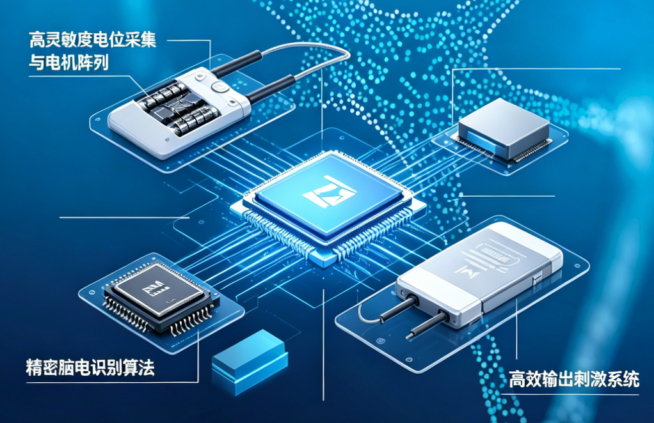
管线数据
2、脑机接口RNS——标的公司估值增长的关键
闭环神经调控
产品三：闭环神经调控系统 Epilcure™，有望为国内首批脑机接口医疗器械
基于实时感知和自适应调节的闭环神经调控系统，为神经疾病提供精准、个性化治疗方案。
Epilcure™闭环神经调控系统通过四大核心模块构建完整的治疗闭环：以高灵敏度电极阵列捕获颅内微弱神经信号，经控制芯片实时处理后，由精密算法解析脑电模式、识别癫痫发作前兆，最终通过高效刺激系统精准输出干预信号，实现对难治性癫痫的自适应闭环调控，为患者提供精准、个性化的治疗方案。
Epilcure™：难治性癫痫闭环调控系统
电位采集与电极阵列
1.高灵敏度的电位采集与电极阵列：能够捕获颅内微弱而纯净的神经信号。
2.精密的脑电识别算法：用于解析复杂的脑电模式，例如识别癫痫发作前兆。
3.控制芯片：负责设备内部的信号处理和控制逻辑。
4.高效的输出刺激系统：根据识别结果，精准地对神经系统进行调控干预。
控制芯片

Slide 23
脑机接口与传统神经电生理医疗器械：闭环治疗vs诊疗工具
赛道选择
核心结论：SEEG神经电生理只是入门流量业务；RNS脑机接口才是技术底座与长期引擎。
神经电生理器械 (以SEEG为代表)
佳量 Epilcure® RNS 脑机接口
🔹 功能定位：只读不写，诊断工具 (一次性耗材)
🔹 工作流程：短期植入，术后取出，无持续服务
🔹 核心价值：术前病灶定位，单一环节价值
🔹 技术壁垒：主要依赖精密制造工艺
🔹 商业模式：单纯的“卖货”型耗材生意
🔹 估值逻辑：传统高值耗材PE/PB逻辑，天花板低
💎 功能定位：可读可写，闭环治疗(解决疾病根本需求)
💎 工作流程：24h实时监测+自动刺激，持续守护生命
💎 核心价值：治疗级有源植入设备，构建生态入口
💎 技术壁垒：自研BCMod平台+AI算法+长期临床数据
💎 商业模式：设备+算法订阅+生态拓展，平台化爆发
💎 估值逻辑：科技+医疗双属性，享受未来产业高溢价

Slide 24
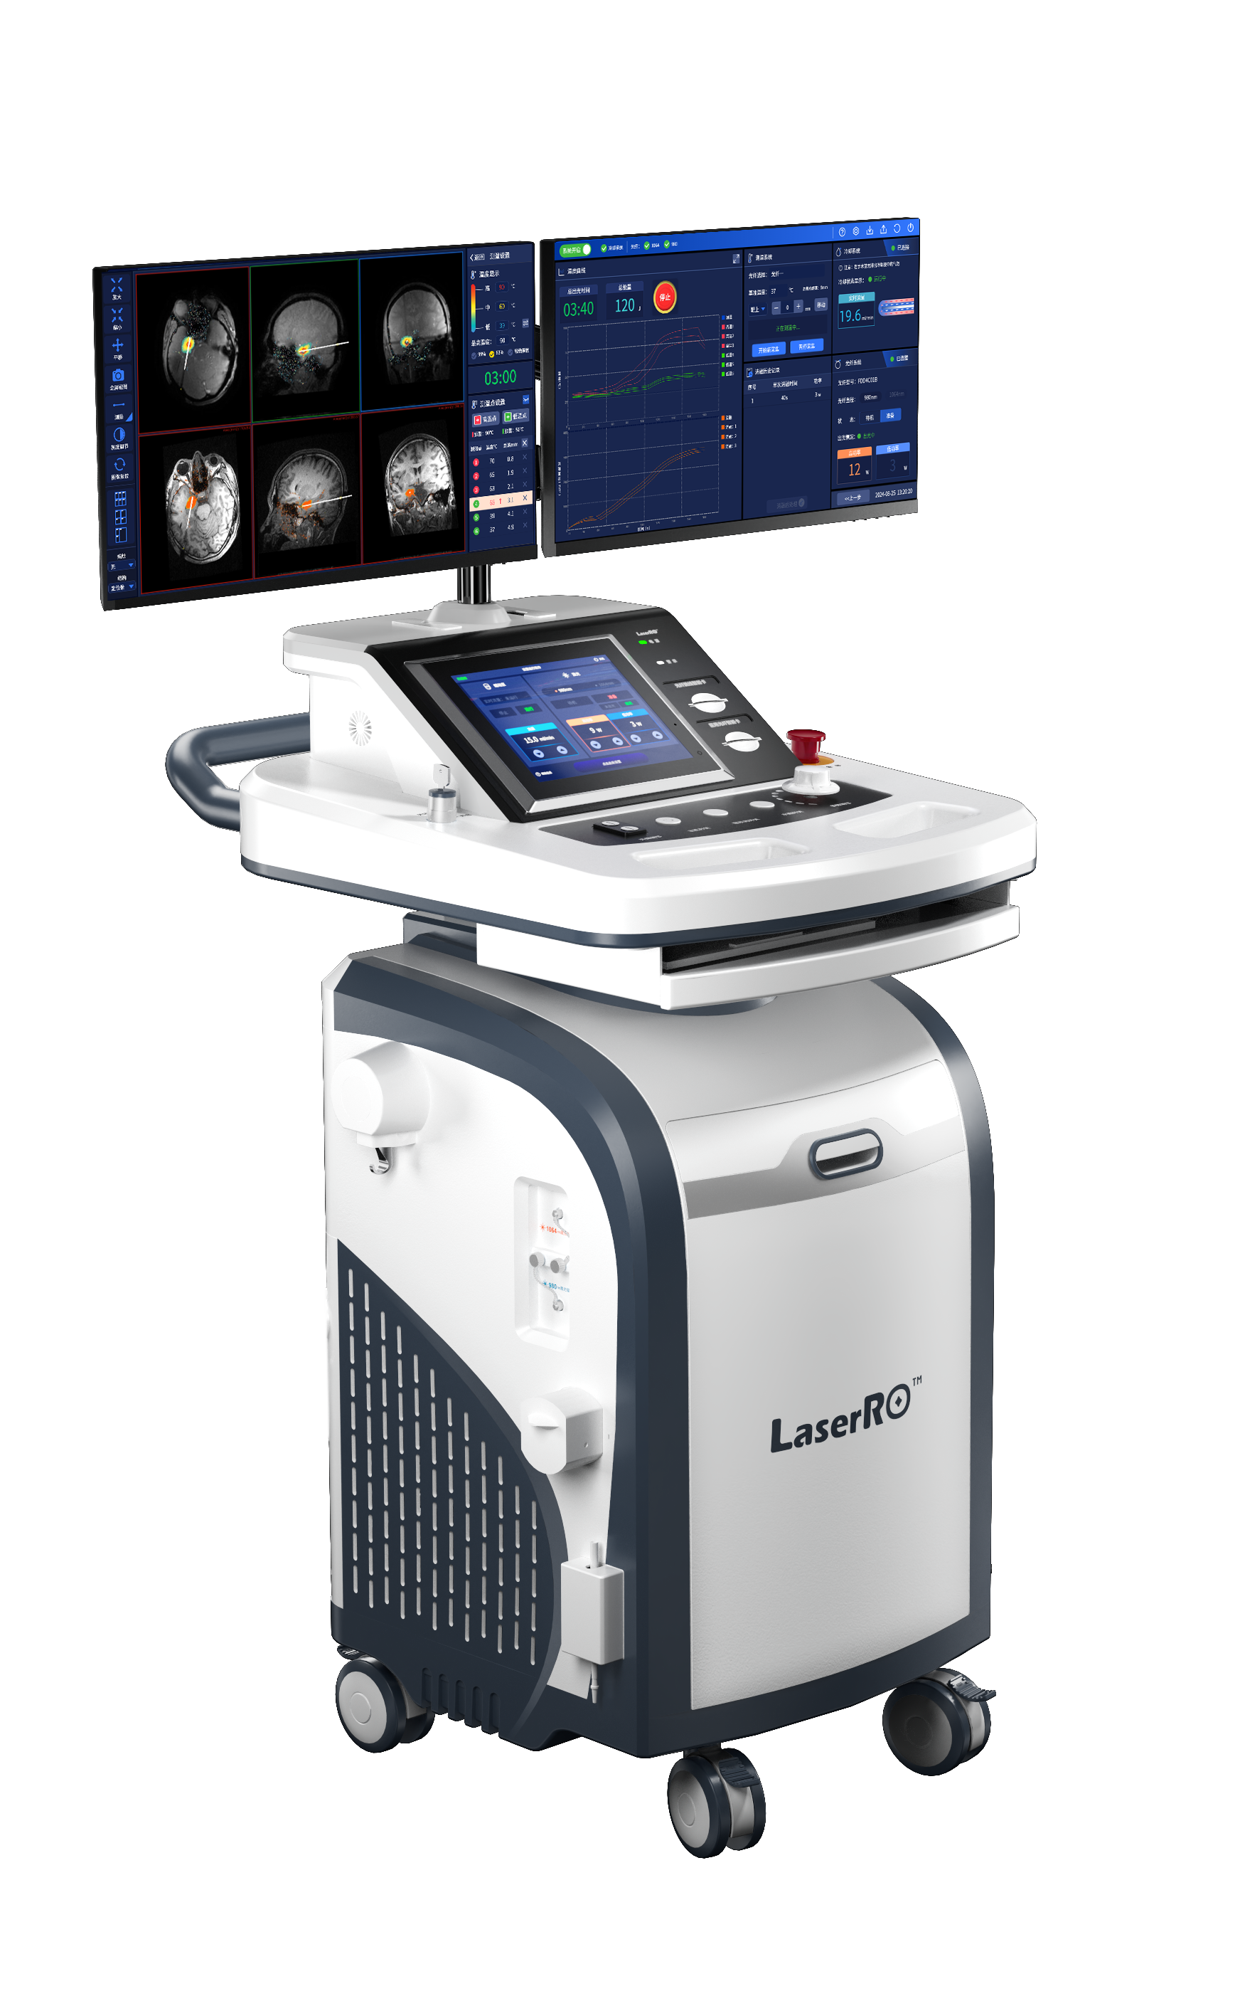
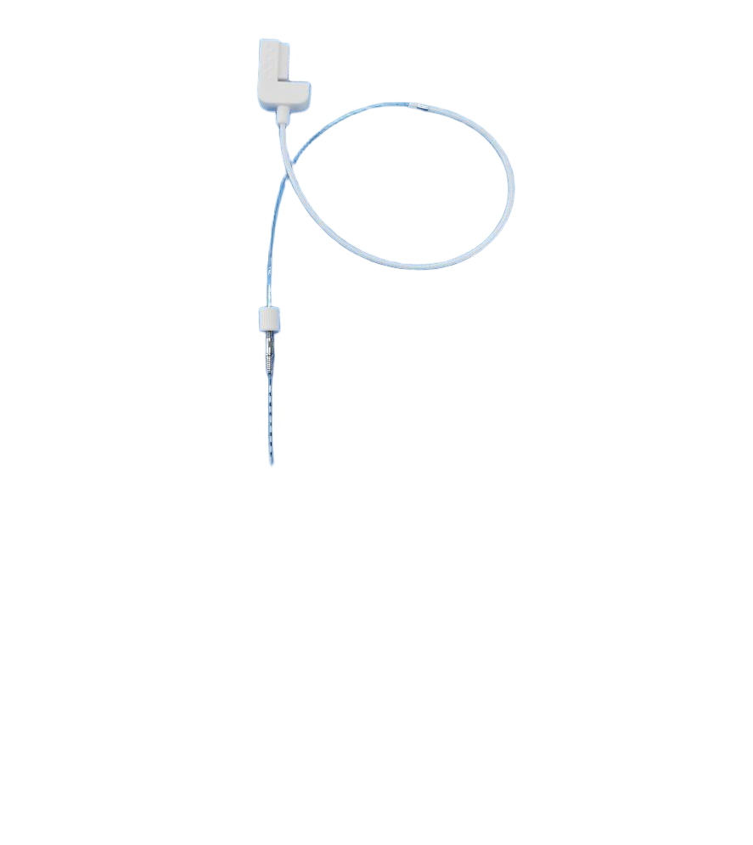
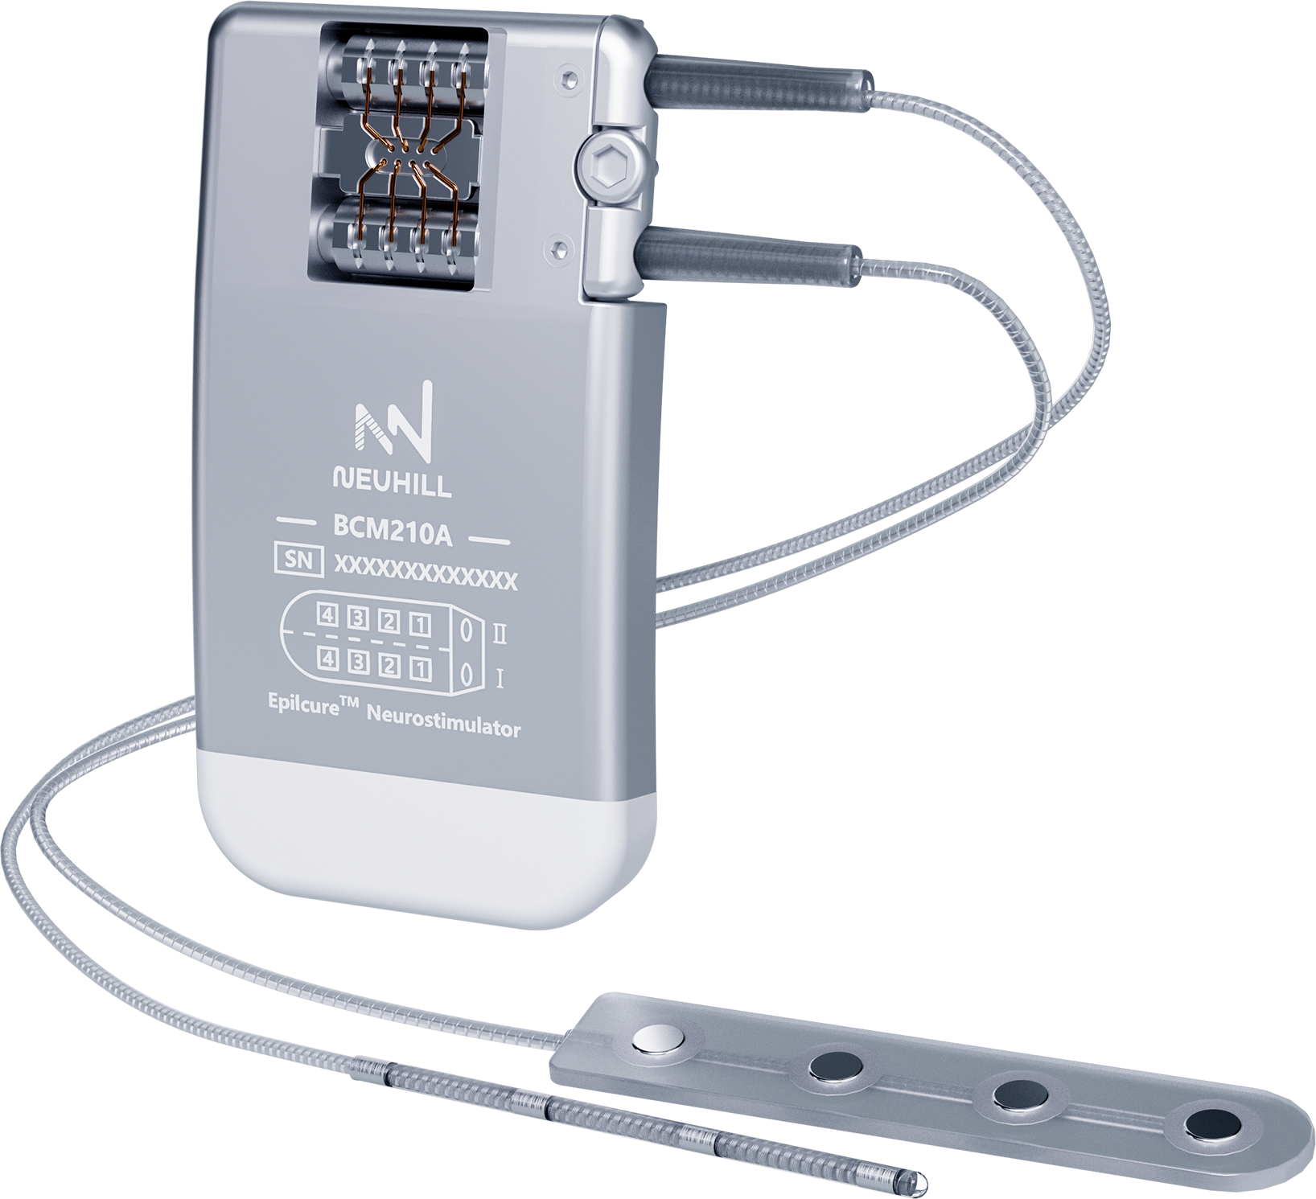
佳量脑科学已完成癫痫诊疗全产业链布局
赛道选择
佳量脑科学为国内唯一完成癫痫诊疗关键节点产品布局的创新医疗器械公司
癫痫临床诊断
手术切除
(创伤大，神经功能永久损伤发生率高)
初始药物治疗
LITT 激光消融
非功能区
50%
30%
难治性癫痫
患者总数的30%
否
60%
药物治疗
有效？
MRI/PET/CT等
影像学评估
SEEG 立体定向脑电图监测
致痫灶是否明确?
是
创新
VNS 迷走神经刺激
（效果较差）
70%
40%
是
否
50%
DBS 脑深部电刺激
（主要用于帕金森）
功能区
继续药物控制与随访
目前没有好的办法
RNS 反应性神经调控
（脑机接口技术）
可尝试
难治性癫痫
患者总数的30-50%
创新

Slide 25
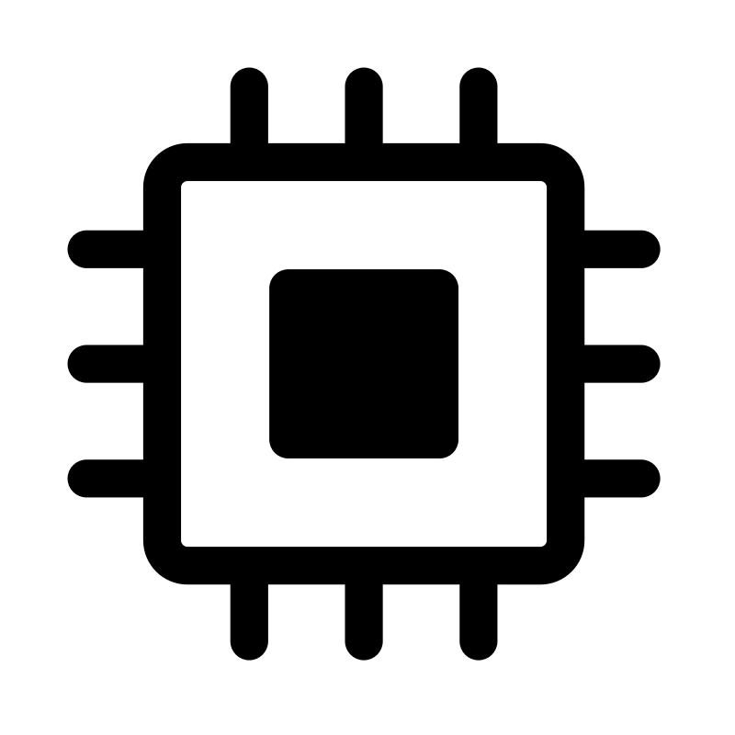
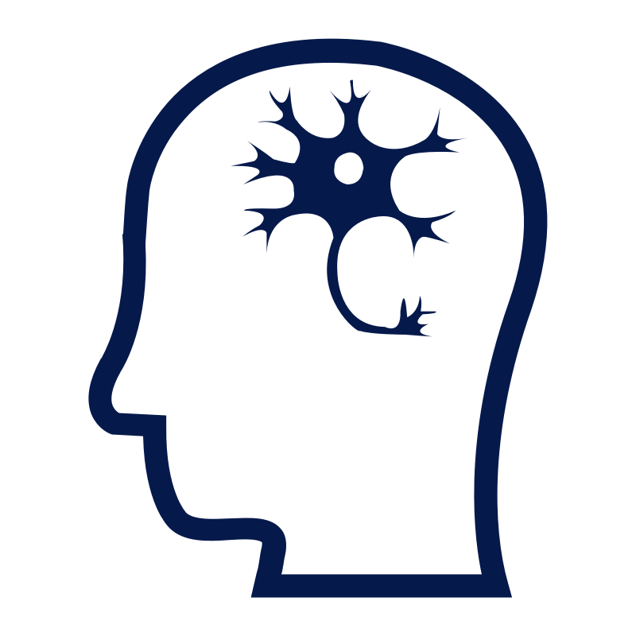







管线数据
3、脑机接口平台——进一步提升估值增长空间
脑机接口平台
RNS产品建立的软硬件平台为后续脑机接口产品建立了坚实的基础
基于RNS共平台开发其他闭环神经调控产品；
开发高通道数、低功耗的脑机接口系统和专用芯片，实现脑信号的高效采集、处理和解码。
神经电生理信号专业能力
多模态脑部影像技术
成熟神经调控算法
S-Deep™电极技术
iSBS™ ：帕金森病闭环调控系统
Epilcure™系统实现脑信号采集、解码和反馈调控，完成基本脑机闭环。
团队在MRI、CT引导下脑部手术规划和导航方面积累丰富经验。
自适应闭环控制算法达100%检出率，微秒级响应速度。
特殊材料和结构设计，优异生物相容性，支持长期稳定记录深部脑区活动。
EES：脊髓损伤闭环调控系统
真实人脑数据积累
完善的合规体系
已完成100+例Epilcure™系统植入手术，获取多脑区、多病理状态电生理数据。
严格遵循医疗器械临床规范，所有数据采集获伦理批准与患者知情同意。
成熟临床试验网络
丰富注册经验
与华山医院、宣武医院等顶级神经外科中心长期合作，高效患者招募能力。
已成功推出两款产品，熟悉NMPA流程，加速脑机接口产品上市进程。
这些数据优势构成佳量脑科学转型脑机接口的核心竞争力，为算法开发与产品优化奠定基础。

Slide 26





管线数据
4、脑机接口iSBS——闭环治疗帕金森
中标浙江省科技厅2026年领雁计划
技术优势
iSBS™ 帕金森病闭环调控系统
iSBS™是佳量脑科学开发的帕金森病智能闭环脑深部刺激系统，通过实时监测脑电活动和运动状态，自适应调节刺激参数，有效控制震颤、僵直和运动迟缓等症状。
全频段感知
可实时监测θ、δ、 α、β、 γ频段能量，形成闭环调控，提高治疗效果，减少副作用
微型化设计
颅骨植入式设计，体积减少70%，重量减轻40%，提高患者舒适度和美观度
可充电设计
产品组成
无线充电技术，电池寿命10年以上，减少更换频率，降低患者负担
全频段感知闭环刺激器
竞争优势
全频段感知，颅骨植入式设计，体积小，重量轻，可充电，MRI兼容
参数
Epilcure™
Percept™ PC
无延伸导线深部电极
感知频段
全频段
单一频段
无需延伸导线，电极直连刺激器，减小手术复杂度，术后更美观
植入位置
颅骨植入
胸腔植入
程控软件与云平台
体积
减少70%
标准体积
医生端患者端参数调整设备，数据安全存储云平台
电池
可充电，10年+
不可充电，4-5年
科研性临床进展
潜在市场规模
1000万
50%
全球帕金森病患者数量
首例科研性临床，已完成5例IIT临床植入
120亿美元
预计2026年Q2进入确证性临床
Notes:
智能脑深部电刺激系统
intelligent Smart Brain Stimulation全频段感知可同时覆盖 θ、δ、α、β、γ 等多个脑电频段的能量变化。帕金森病的运动症状（如震颤、僵直）与 β 频段异常高度相关，而情绪、认知问题则与其他频段关联。全频段监测能更完整地反映患者的真实脑电状态。

Slide 27
管线数据
5、脑机接口EES——闭环治疗脊髓损伤
中标浙江省科技厅2026年领雁计划
技术优势
EES 脊髓损伤闭环调控系统
EES是佳量脑科学神经调控平台在脊髓损伤电刺激领域的又一个产品方向，通过实时监测肌电信号和运动意图，精准刺激脊髓，促进神经重塑，帮助瘫痪患者恢复部分运动功能。
基于运动意图解码的闭环主动康复
实时监测肌电活动，解码运动意图，反馈运动效果，形成闭环，提高治疗效果
高可靠电极设计
桨状电极设计，防电极移位设计，防焊点断裂设计
可充电设计
产品组成
无线充电技术，电池寿命10年以上，减少更换频率，降低患者负担
竞争优势
可编程刺激器
参数
EES
传统康复手段
无线通信、可自定义刺激参数，个性化刺激序列配置
治疗模式
被动康复
桨电极和延伸导线
主动康复
附加效果
镇痛消炎
无附加效果
根据癫痫灶位置选用不同类型电极，更加适配
智能水平
无程序控制
个性化编程
程控仪和充电器
治疗效果
85%恢复站立能
65%恢复行走能力
效果难以保证
医生端参数调整设备，患者端调参设备、充电设备
科研性临床进展
潜在市场规模
500万
40%
全球脊髓损伤患者数量
首例科研性临床，已完成4例IIT临床植入
200亿美元
预计2027年Q2进入确证性临床
Notes:
Spinal Cord Epidural Electrical Stimulation（脊髓硬膜外电刺激）

Slide 28
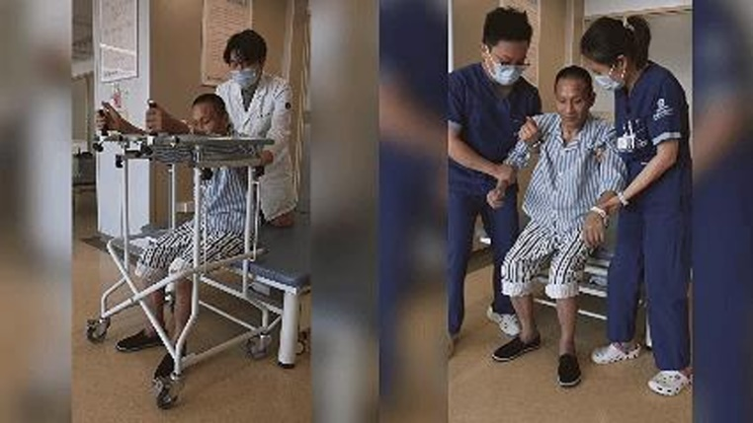
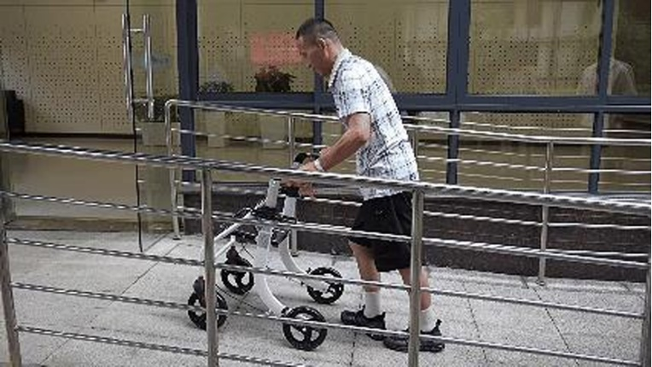
管线数据
5、脑机接口EES——实现截瘫患者直立行走
2025年3月，佳量脑科学联合浙江大学医学院附属第二医院、南湖脑机交叉研究院成功完成全国首例闭环脊髓神经接口植入手术；
该科研临床更关注患者自身脊髓功能的恢复与增强，采用特定的刺激触点组合方式及精确的刺激频率与刺激强度，结合闭环的肌电反馈新技术，重建生理性步态；
患者（金大叔：截瘫）在接受了该手术并辅以系统的康复训练后，已经能够实现多种日常活动，下肢感觉功能逐渐恢复，生活质量显著提升。
患者招募获踊跃报名，IIT入组已至4例。
治疗前
治疗后

Slide 29
发展愿景
从"修复大脑"到"解放大脑"
愿景宏伟：解决临床刚需（修复）—— 推广健康人群（增强）—— 碳基结合硅基（共融）
Phase I：修复
Phase II：增强
Phase III：共融
通过Epilcure、iSBS、EES等临床级产品，帮助癫痫、帕金森、截瘫等患者重获功能，解决临床刚需
将技术延伸至健康人群，开发微侵入或非侵入式
消费级设备，实现认知增强与脑力拓展
打造脑-机-云融合生态，实现大脑与机器的无缝交
互，应用于具身智能等前沿领域
癫痫治疗
帕金森
脊髓损伤
记忆增强
注意力训练
睡眠改善
具身智能
元宇宙
人机共融

Slide 30
目录
佳量脑科学投资逻辑说明
1、脑机接口的基本定义 & 技术特点
2、脑机接口的市场规模 & 赛道研究
3、佳量脑科学团队 & 技术与产品
4、风险评估 & 投资方案

Slide 31
投资方案
投资计划：
本轮增资投前估值38亿元，融资总金额2.0亿元；
我方计划通过“宁波赛智具身股权投资合伙企业(有限合伙)”以增资加受让老股的方式投资本项目，总投资金额4000万元，其中增资3200万元，受让老股800万元；
宁波落地计划：
本项目的核心业务SEEG（立体定向脑电图）脑电监测电极产线计划落地宁波胜遇产业园区，后续将推动本项目在宁波市设立该产线对应子公司，将生产、研发基地等落户宁波市。
3200万（80%）增资
增资前估值38亿
4000万人民币
综合价格对应投前估值30亿
800万（20%）股转（价格为估值14.2亿元）
Notes:
2024年疗效不够，是失败的，但是安全性特别好。

Slide 32
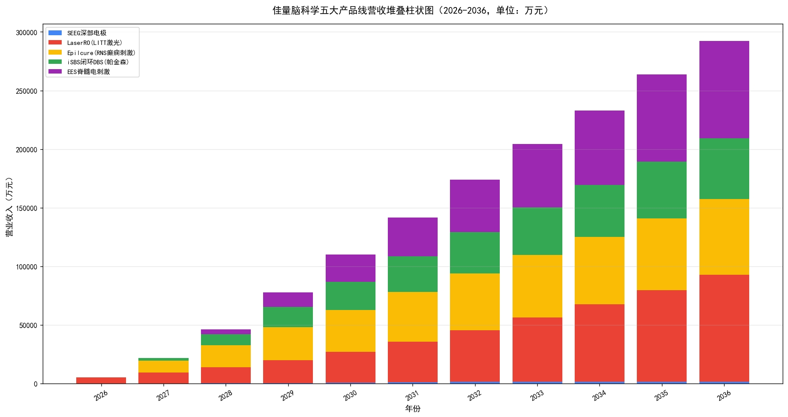
营收预测
2030年总营收预计可达10亿以上，脑机接口概念拓宽估值想象空间
适应症 | 中国存量患者 | 年新增患者 | 适配治疗人群占比 | 适配存量 | 年新增适配
癫痫（SEEG/LITT/RNS） | 1000万人 | 40万人/年 | 药物难治性30% | 300万人 | 12万人/年
帕金森病（iSBS） | 340万人 | 12万人/年 | 中晚期适配DBS15% | 51万人 | 1.8万人/年
脊髓损伤（截瘫，EES） | 380万人 | 8万人/年 | 适合运动重建8% | 30.4万人 | 0.64万人/年
管线 | 价格 | 材料成本占比 | 毛利率
LITT | 400万元/台 | 80% | 20%
SEEG深部电极 | 4000元/套 | 60% | 40%
Epilcure（RNS） | 22.5万元/套 | 85% | 15%
iSBS（DBS） | 32万/套 | 55% | 45%
EES脊髓刺激 | 38万/套 | 58% | 42%

Slide 33
回报分析
 | 2026年（当前D轮） | 2026年（E轮） | 2027年 | 2028年
里程碑事件 | 1. Epilcure（RNS）提交NDA申请； 2. LITT颅内肿瘤适应症临床完成； 3. 完成股份制改造，6月中旬港股A1密交； 4. D轮融资交割，机构阵容敲定； | 1. Epilcure（RNS）获NMPA注册证（国内首批脑机接口医疗级产品）； 2.帕金森病（iSBS）确证性临床推进； | 1. 帕金森病（iSBS）提交NDA申请； 2. 脊髓损伤（EES）关键临床数据读出； 3. LITT颅内肿瘤适应症获NMPA注册证； 4. 平台BD授权签约落地； 5、港股上市 | 1. 帕金森病（iSBS）获NMPA注册证； 2. 脊髓损伤（EES）提交NDA申请； 3. 公司整体实现扭亏为盈； 4. 海外多中心临床启动
估值预期 | 40亿元人民币 （D轮投后） | 70亿元人民币 （E轮投后） | 100亿元人民币 （上市阶段） | 150–200亿元人民币 （上市后阶段）

Slide 34
投资亮点
1、高景气赛道，政策红利+刚需市场双轮驱动
2、竞争壁垒高，全产业链布局，构筑领跑优势
3、下一代脑机接口，估值成长确定性强
.
高独家全链条产品布局：国内唯一癫痫全节点神外器械布局企业，持有SEEG、LITT两类Ⅲ类注册证；核心RNS产品入选创新审批通道，有望落地国内首批医疗级脑机产品。
技术对标国际领先：LITT微创、安全指标优于美敦力等海内外竞品；自研产品Epilcure® RNS（Responsive Neurostimulation）实现自适应精准刺激，患者发作频率平均下降65%，30%患者完全无发作，“可读可写、24 h闭环治疗”，不同于传统药械的“只读不写，诊疗工具”的耗材逻辑，Epilcure®作为高值三类有源设备，是真正意义上的脑机接口。
国内临床数据资源较多：累计130例颅内植入手术，为国内侵入式脑机临床数据规模前列；深度绑定全国顶级神外医院，脑电数据持续迭代。
多赛道成长管线：依托自研技术平台，从癫痫延伸至帕金森、截瘫等千亿级赛道，多款新品进入临床；手握200余项专利，构筑硬核技术壁垒。
顶级背书+清晰IPO路径：团队产学研医一体化，获中金、启明、元璟等一线资本加持，股权稳定；港股18A Pre-IPO明确，2027-2028年启动申报。
高成长赛道：脑机接口已成为国家战略级万亿风口，医疗级侵入式路线是具备长期刚性需求和临床治疗价值的硬核主线。
政策强势赋能：脑机接口为国家重点未来产业，多部委专项扶持；公司牵头制定行业标准，掌握行业话语权。
公司为脑机接口稀缺标的，临床规模、管线完整度、技术成熟度、IPO进度均领跑行业同类企业。
2027年有望获批国内首款癫痫RNS产品，拿证后直接跻身行业第一梯队，商业化与估值成长空间较大，投资确定性较强。

Slide 35
风险应对
风险分析及应对策略
风险点 | 风险概述 | 应对策略
核心底层硬件风险 | 未见自研高端核心芯片专利，依赖外采通用医用芯片。 | 根据访谈，植入级专用芯片已经设计完成，加速流片进程，布局自有芯片 IP 核与低功耗架构；同步搭建国内外双备用供应链，减少对 TI、ADI 单一海外厂商依赖
电极与信号采集风险 | 以传统刚性电极为主，高通量柔性电极仍处研发早期，在电极材质、植入创伤、生物相容性上与头部企业存在代差；临床植入样本量、单例通道数不足，缺乏长期随访数据支撑信号稳定性，长期植入面临胶质瘢痕增生、信号衰减等行业痛点。 | 公司已与新加坡国立大学签订合同，开展制备3D卷绕结构柔性微电极阵列联合科研合作，合作周期 18 个月，聚焦下一代 SEEG 癫痫病灶高精度定位技术研发；针对性研发抗胶质瘢痕、抑制信号衰减的材料与结构方案，提升长期植入稳定性和使用寿命。
算法与闭环技术风险 | 无独家解码算法壁垒，技术框架同质化；RNS 癫痫闭环疗效缺乏多中心大样本对照研究与顶刊背书；帕金森、脊髓损伤管线仅停留在零星个案临床，未形成标准化范式，适应症拓展难度大。 | 加大闭环解码、自适应刺激算法自研投入，布局原创算法专利形成差异化壁垒；推进 RNS 癫痫产品多中心大样本对照临床，补充顶刊学术研究背书，规范临床疗效数据披露；建立帕金森、脊髓损伤管线标准化解码与刺激范式体系，从零星个案走向系统化临床验证，降低适应症拓展不及预期风险。
行业梯队靠后风险 | 位于行业第二梯队，与第一梯队企业在产品获批、商业化、临床体量上差距明显；赛道竞争激烈，缺乏绝对差异化优势，向上跃迁难度大。 | 立足第二梯队现有管线基础，加快 RNS、DBS 等核心产品注册拿证节奏，快速扩大多中心临床植入规模，补齐与第一梯队在商业化、临床数据上的差距；强化自身 SEEG+LITT + 侵入式脑机全管线差异化布局，构筑临床与技术特色壁垒，弱化行业内卷竞争冲击。
上市不及预期风险 | 依赖核心产品拿证与研发进度冲刺港股 18A，存在申报受阻、无法如期上市的实质性风险。 | 提前规范财务核算、搭建合规治理架构，稳步推进港股 18A 申报筹备，分阶段达成上市各项指标，缓释申报延后、估值走低乃至长期无法上市退出的风险。

Slide 36
谢谢观看！
仅限内部分享，严格保密

Slide 37
佳量 Epilcure 市场空间测算
赛道选择
指标 | 中国市场 | 美国市场（以 NeuroPace 为例） | 核心假设
目标患者人群 | 约 300 万人 | 约 57.5 万人 | 中国患者基数是美国的 5 倍以上，市场潜力巨大。
 | （药物难治性癫痫患者） | （成人局灶性难治性癫痫）
每年潜在可植入人数 | 约 2-3 万人 | 约 2.4 万人 | 两国每年新增潜在需求规模相当。
 | （符合 RNS 适应症的局灶性患者） | （经顶级癫痫中心评估后适合 RNS 的患者）
产品定价（ASP） | 30-40 万人民币 / 台 | 约 20万美元 / 台 | 国产 RNS 价格仅为进口的 1/4，更易被市场接受和医保覆盖。
 | （国产替代，具备价格优势） | （约 20 万美元，全球唯一）
市场渗透率 | 0% | 约 2% | 中国市场处于绝对蓝海，佳量将享受先发优势，快速抢占市场。
 | （无获批产品，市场完全空白） | （年植入 500 台 / 年潜在 2.4 万人）
年市场规模（潜在） | 60-120 亿人民币 | 约 48 亿美元 | 尽管美国定价高，但中国庞大的患者基数使其潜在市场规模接近美国。
 | （按 2-3 万人 * 30-40 万计算） | （按 2.4 万人 * 20万美元计算）
年市场规模（实际） | 0 | 2025年实际销售额9980万美元 | 美国成熟市场已验证 RNS 的商业价值，中国市场一旦启动，增长将非常迅速。
 | （商业化前） | （按年销 500 台 * 20万美元计算）
Notes:
2024年疗效不够，是失败的，但是安全性特别好。

